Slide 1
数据与神经网络结构
许志钦
上海交通大学
2025年11月6日

Slide 2
目录
全连接网络
卷积神经网络
残差神经网络
语言任务
循环神经网络
Transformer

Slide 3
全连接网络

Slide 4
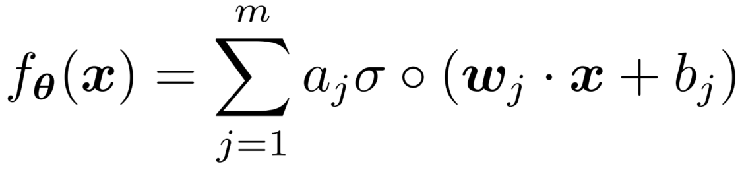
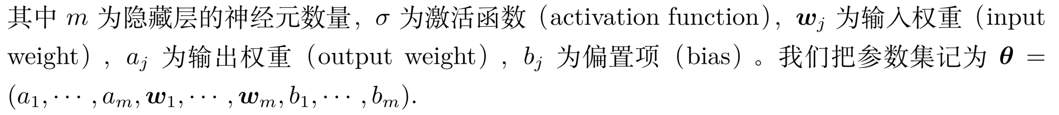
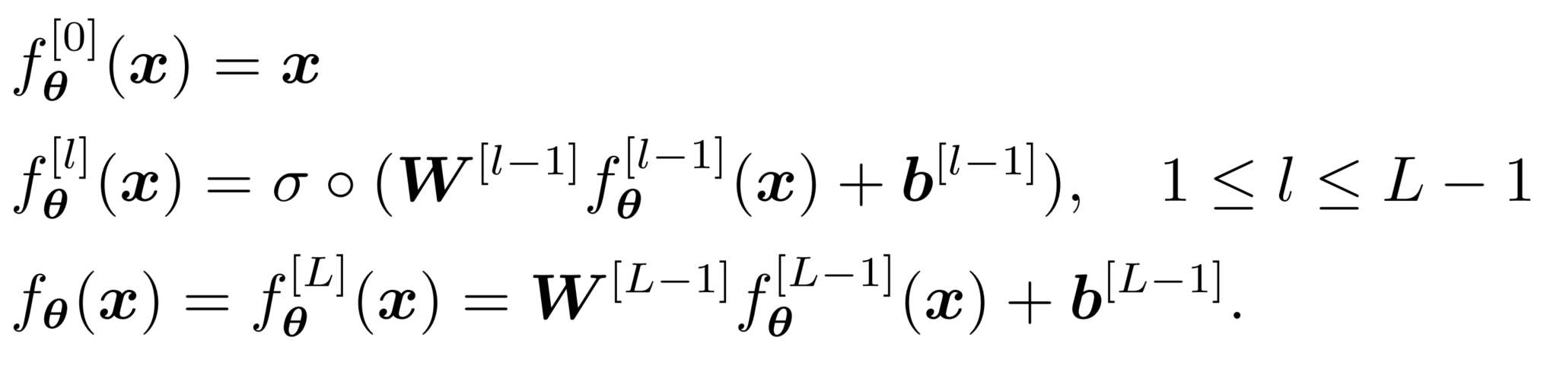
多层神经网络
两层神经网络
多层神经网络

Slide 5
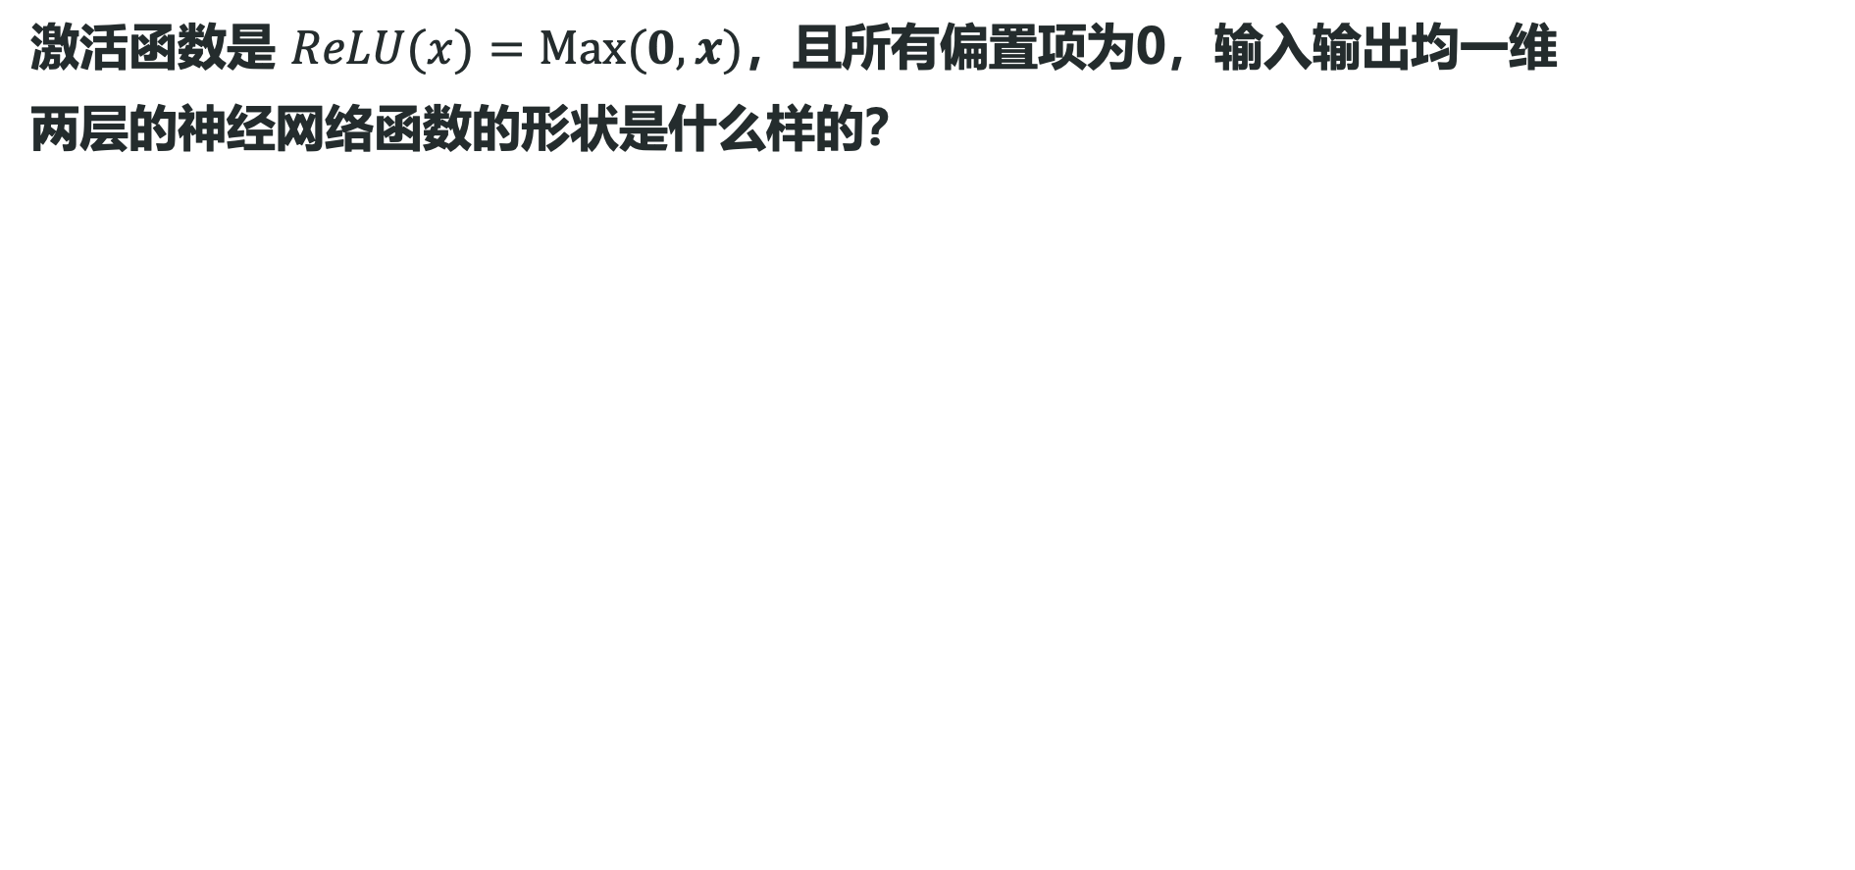
请思考
激活函数是 $ReLU(x)=Max(0,x)$，且所有偏置项为0，输入输出均一维
两层的神经网络函数的形状是什么样的？

Slide 6
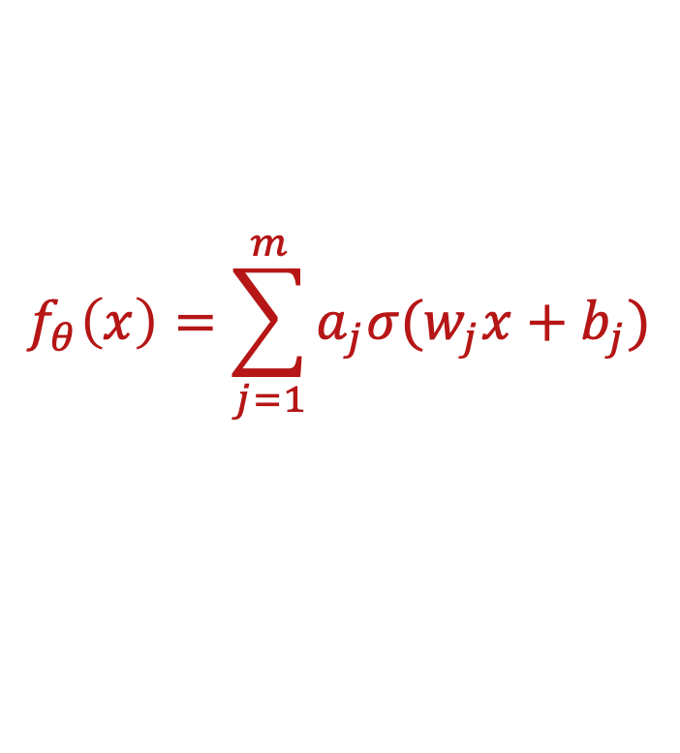
请思考
激活函数是 $ReLU(x)=Max(0,x)$，且所有偏置项为0，输入输出均一维
两层的神经网络函数的形状是什么样的？
$$f_{θ}\left(x\right)=\sum_{j=1}^{m}{a_{j}σ(w_{j}x+b_{j})}$$
没有万有逼近能力！

Slide 7
实验

Slide 8
Kaggle介绍
Kaggle 平台为数据科学家、机器学习工程师和学生提供了一个展现和提升技能的大舞台，通过参与各类数据建模和机器学习的竞赛，他们可以与全球各地的参赛者一决高下。这些竞赛涵盖多个领域，包括表格数据、计算机视觉、自然语言处理、语音处理和生物医学等。这些竞赛通常由各大企业和研究机构赞助，提出具体的数据问题，参赛者则需要开发出模型来解决这些问题。这些竞赛不仅推动了数据科学领域的研究，还为企业寻找创新解决方案提供了机会。
本节课程的后半部分 ，我们将发布关于训练分类器和生成式模型两项内容的竞赛。

Slide 9
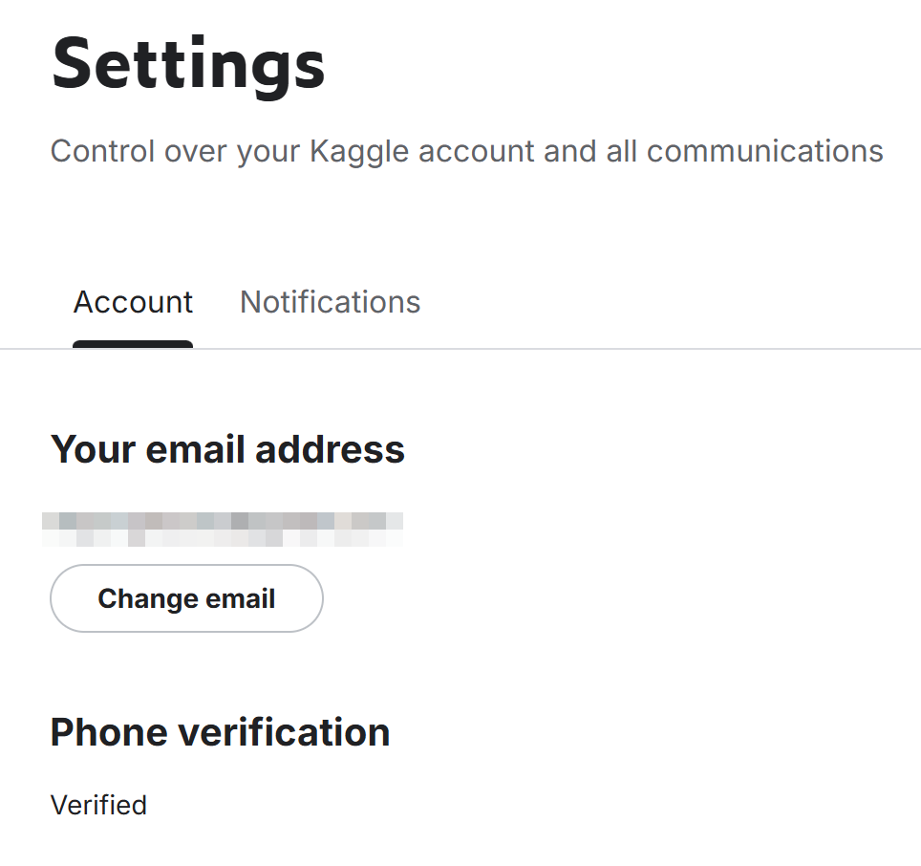
Kaggle注册
打开 www.kaggle.com，点击网页的右上角的 Register，点击画面上的 Register with Email
输入你的邮箱 ，密码 ，进行人机验证。登录邮箱 ，输入你收到的六位验证码
进行手机号码验证 ，以便使用 Kaggle 平台提供的 GPU 计算资源： 点击右上角的头像 ，并选择 settings ，完成 Phone verification
访问本课程提供的竞赛 MLP: MNIST_AND_MLP2 | Kaggle CNN: CNN-Cifar10 | Kaggle LSTM + Transformer: LSTM+Transformers2 | Kaggle

Slide 10
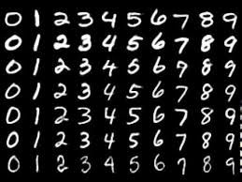
经典分类任务 MNIST 数据集介绍
MNIST 是一个被广泛使用的手写数字图像数据集。
内容：70,000 张 28x28 像素的灰度手写数字图片（0-9）
划分：60,000 张用于训练，10,000 张用于测试
地位：由 Yann Lecun 创建，是机器学习特别是图像分类领域最经典、最常用的“入门级”基准数据集，常被称为图像分类领域的“Hello World”
MNIST 是一个被广泛使用的手写数字图像数据集。

Slide 11
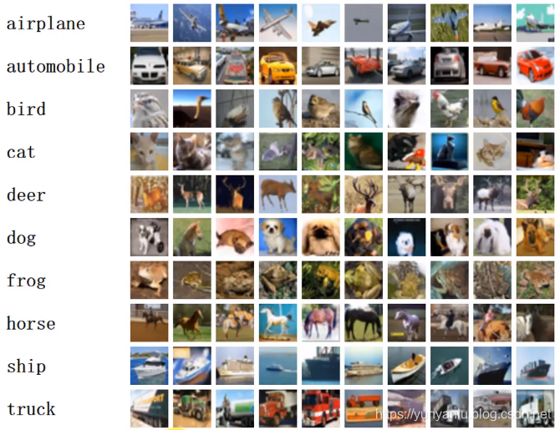
图像识别任务 CIFAR10 数据集介绍
CIFAR-10是一个更接近普适物体的彩色图像数据集。CIFAR-10 是由Hinton 的学生Alex Krizhevsky 和Ilya Sutskever 整理的一个用于识别普适物体的小型数据集。一共包含10 个类别的RGB 彩色图片
内容构成
包含10个类别的彩色图片：飞机、汽车、鸟、猫、鹿、狗、 青蛙、马、船、卡车。
总数量为 60,000 张 32x32 像素的彩色小图片。
其中 50,000 张为训练集，10,000 张为测试集。
使用经典 CNN 模型训练 CIFAR10 : CNN-Cifar10 | Kaggle
MNIST 是一个被广泛使用的手写数字图像数据集。

Slide 12
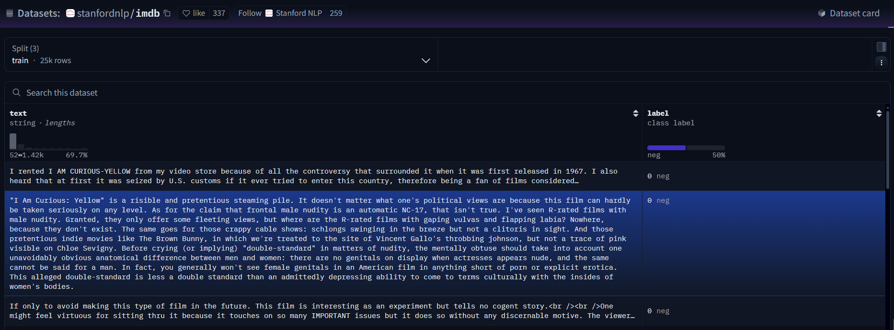
自然语言处理任务 IMDB 数据集介绍
核心概览：一个用于情感分析（二分类）的经典自然语言处理数据集
内容构成
包含来自互联网电影数据库（IMDb）的 50,000 条高度极端的影评文本。
其中 25,000 条用于训练，25,000 条用于测试，另外还有 50,000 条未标注的评论。
每个集合（训练/测试）都包含 50% 的正面评价和 50% 的负面评价。
分别使用传统的 LSTM 模型和新兴的 Transformer 模型训练 IMDB 数据集: LSTM+Transformers2 | Kaggle
MNIST 是一个被广泛使用的手写数字图像数据集。

Slide 13
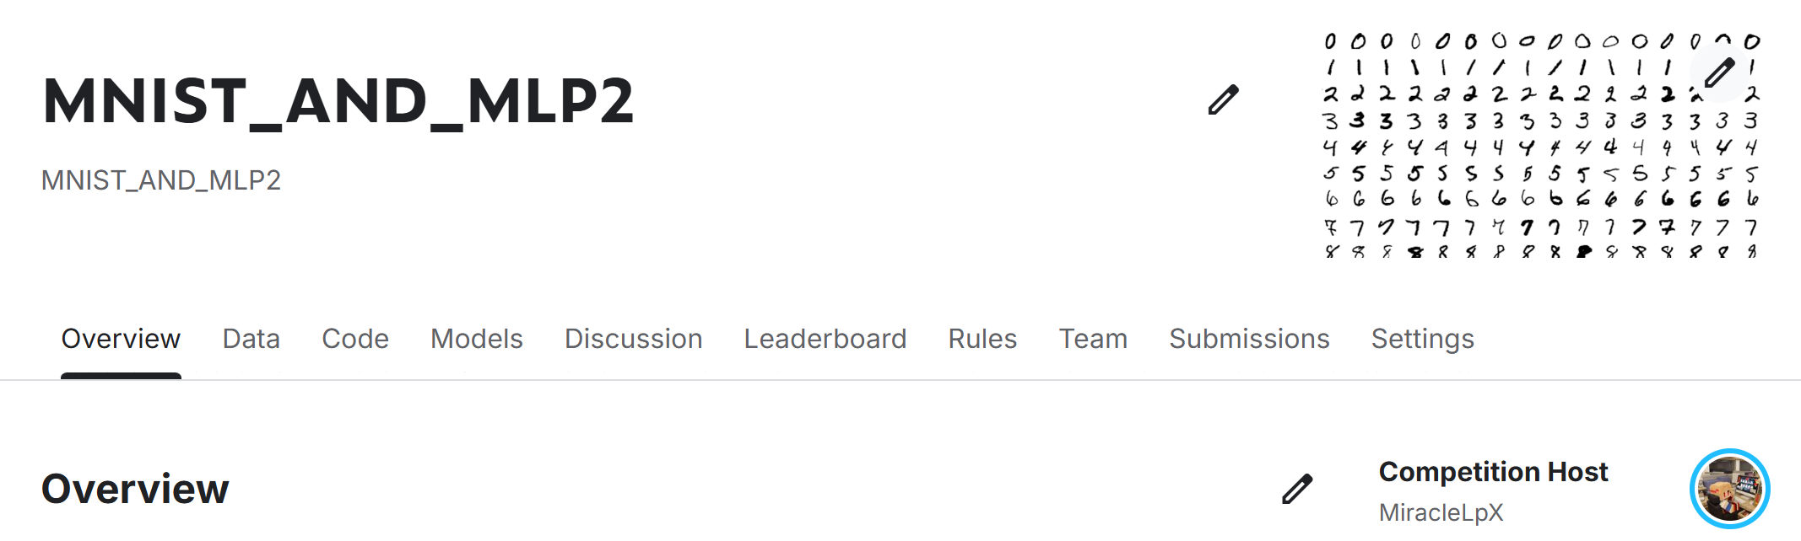
代码简介
MNIST_AND_MLP2 | Kaggle
这个 competition 实现了：
读取加载 MNIST 数据集
根据超参数
其他两个 competition 同理

Slide 14

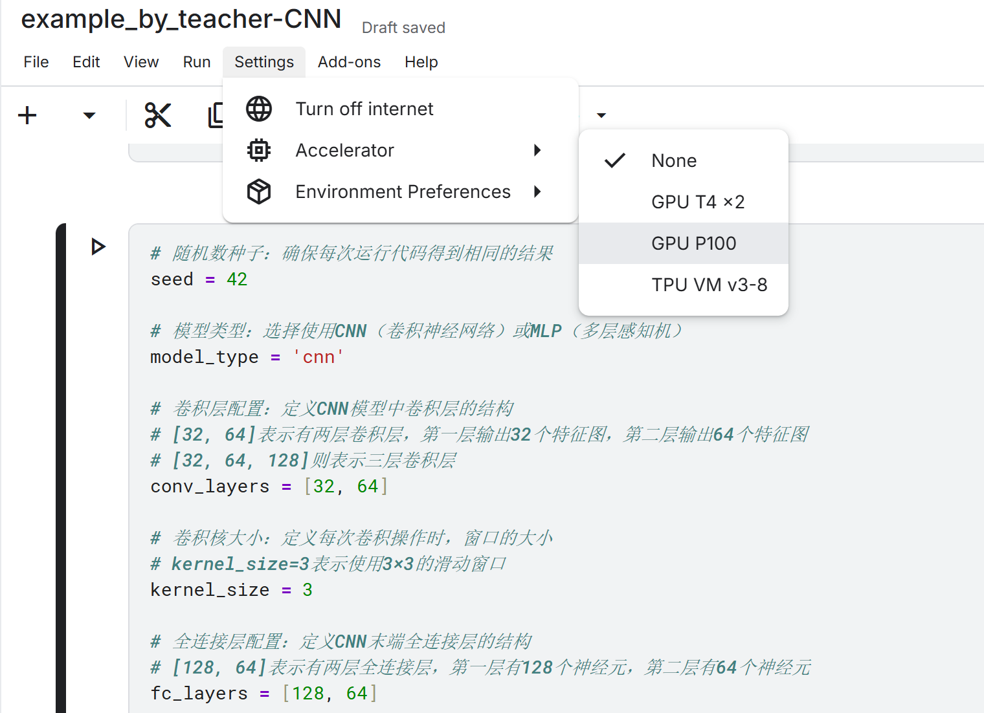
Kaggle跑实验说明
进入 Code，选择 example by teacher 的 notebook
进入 notebook 预览界面后，点击右上角三点展开，选择 copy & edit 将 notebook 给自己复制一份再修改
进入 notebook 编辑界面后，修改 notebook 题目，并找到代码中可以修改的超参数部分
修改超参数，将 setting 中设置为 GPU P100 后，选择 run all 运行所有的单元格
运行完毕后生成测试准确率
（以上过程并不会提交作业，可以查看作业的效果）
1
3
2

Slide 15
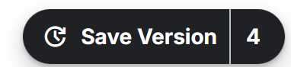
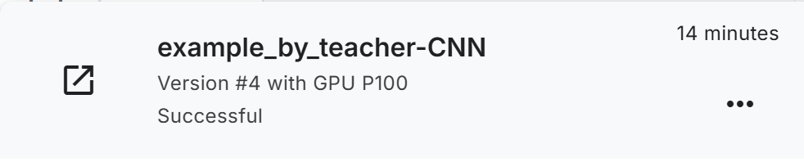
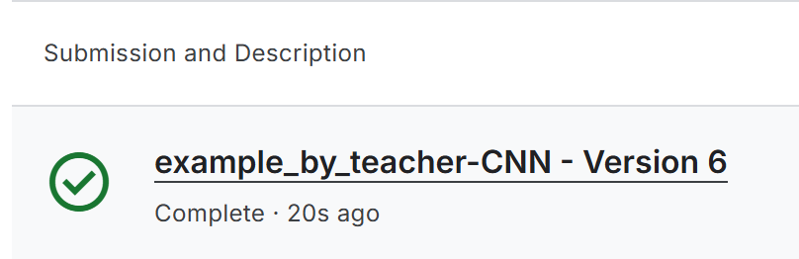
Kaggle提交成绩
选择右上角的 在界面中点开 Advanced Settings 并选择 Run with GPU for all sessions
此时左下角出现了运行中的提示，运行结束后会出现 successful 或者 failed 字样
点击运行结束的提示，进入 notebook 预览界面 点击右上角三个点，选择 submit to competition
点击 submit 即可提交，作业会显示在 “submission”选项卡下

Slide 16
卷积神经网络

Slide 17
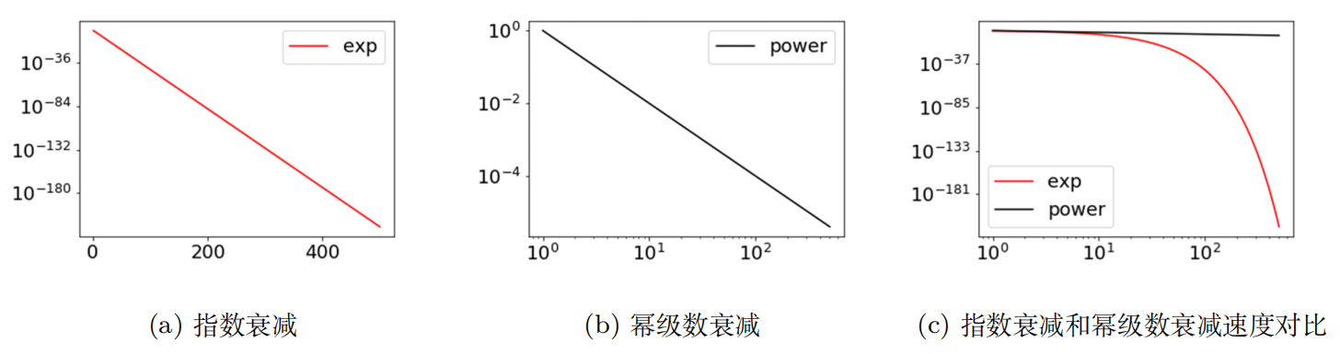
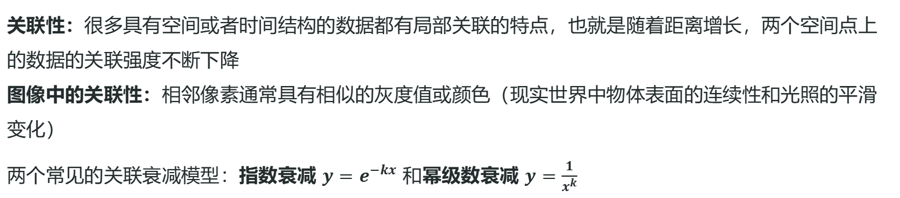
图像数据集的特征——关联性
关联性：很多具有空间或者时间结构的数据都有局部关联的特点，也就是随着距离增长，两个空间点上的数据的关联强度不断下降
图像中的关联性：相邻像素通常具有相似的灰度值或颜色（现实世界中物体表面的连续性和光照的平滑变化）
两个常见的关联衰减模型：指数衰减 $y=e^{−kx}$ 和幂级数衰减 $y=\frac{1}{x^{k}}$
[1] 《深度学习现象导论》 许志钦、张耀宇 https://github.com/xuzhiqin1990/understanding_dl

Slide 18
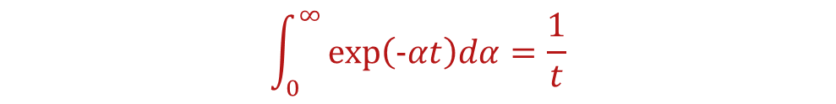
图像数据集的特征——关联性
Power law/Scaling law：幂级数衰减可以理解为有无穷多个半衰期的指数衰减的和
$$\int_{0}^{∞}{\exp\left(−αt\right)dα=\frac{1}{t}}$$
有无穷慢衰减的成分！
当系统有多个子系统时，容易出现
[1] 《深度学习现象导论》 许志钦、张耀宇 https://github.com/xuzhiqin1990/understanding_dl

Slide 19
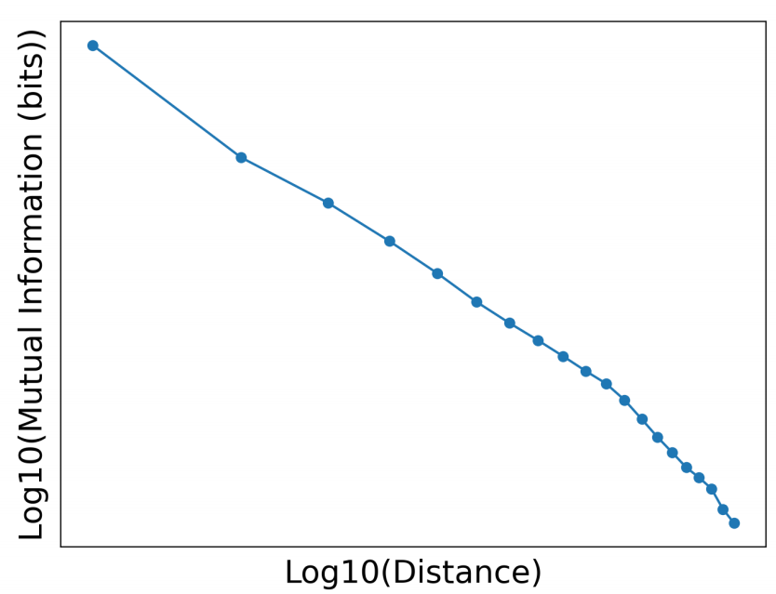
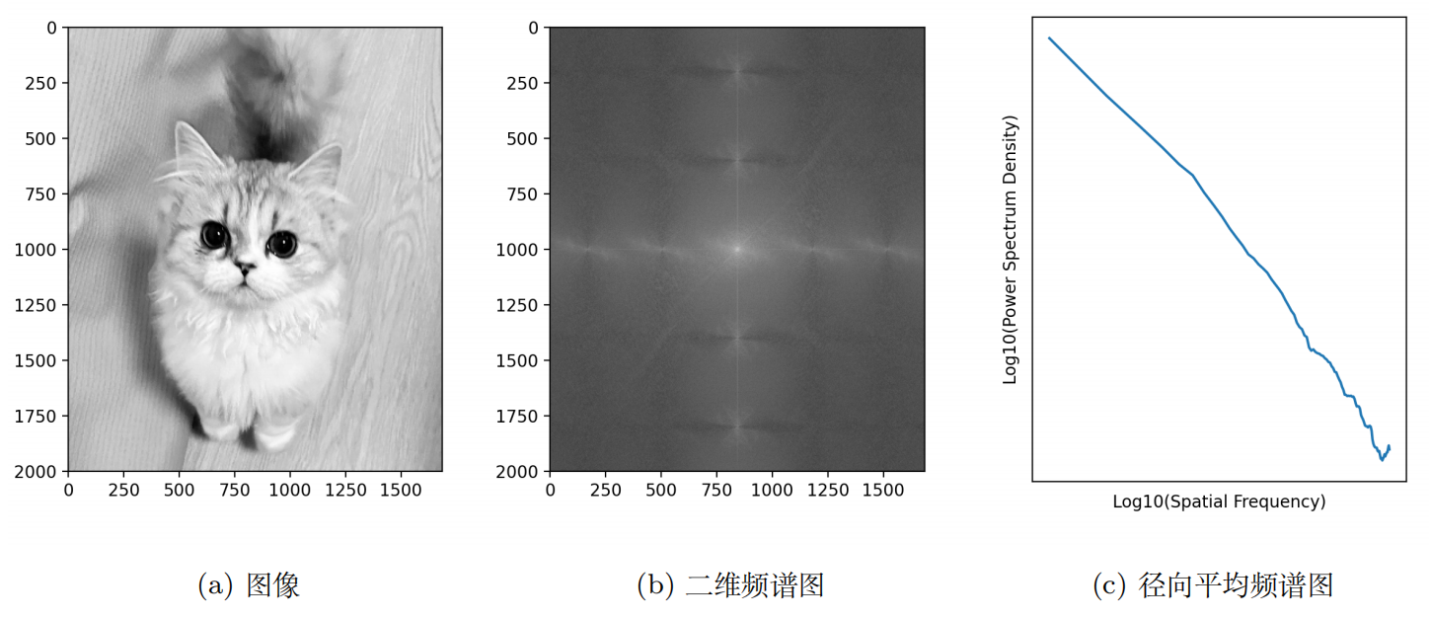
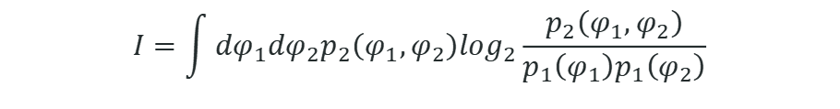
图像数据集的特征——关联性
图像数据服从什么衰减规律？使用相关函数来研究, $φ_{1},φ_{2}$ 是两个像素点
灰度值
联合概率分布
$$I=\int{dφ_{1}dφ_{2}p_{2}\left(φ_{1},φ_{2}\right)\log_{2}\frac{p_{2}\left(φ_{1},φ_{2}\right)}{p_{1}\left(φ_{1}\right)p_{1}\left(φ_{2}\right)}}$$
当两个点相关时$I>0$，独立时$I=0$。
也可以通过频谱图来研究：对图像进行傅里叶变换，然后计算每个频率分量的模长平方
图像服从幂律分布
横坐标是两个像素点的距离
[1] 《深度学习现象导论》 许志钦、张耀宇 https://github.com/xuzhiqin1990/understanding_dl

Slide 20
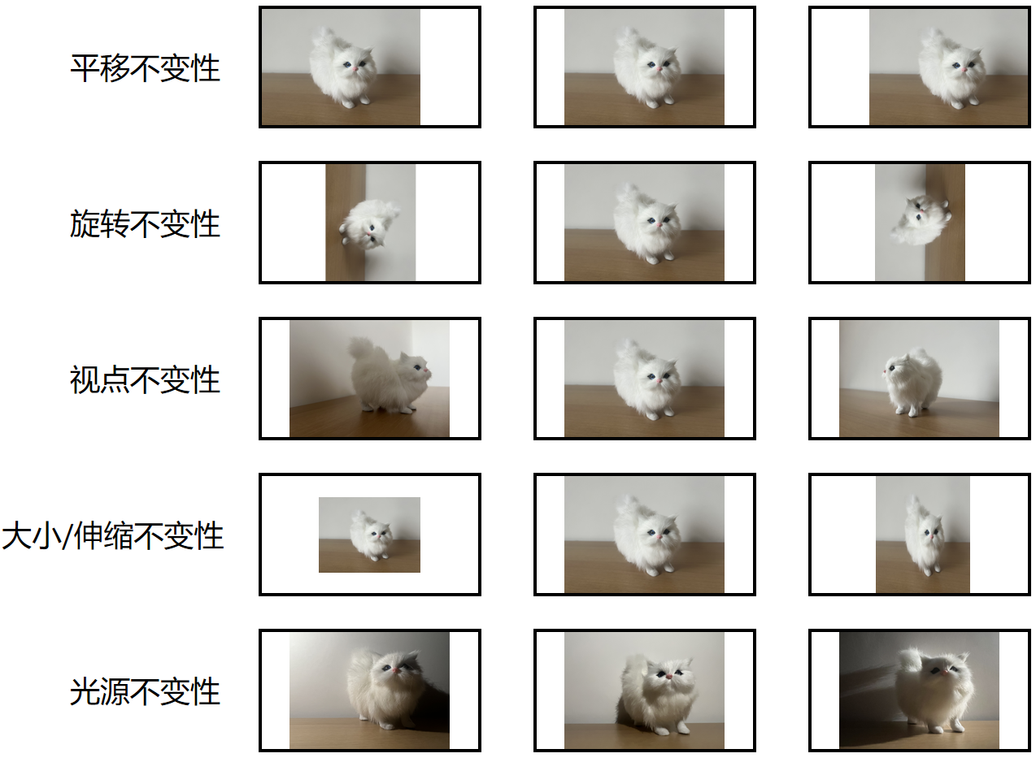
图像数据集的特征——不变性
[1] 《深度学习现象导论》 许志钦、张耀宇 https://github.com/xuzhiqin1990/understanding_dl

Slide 21
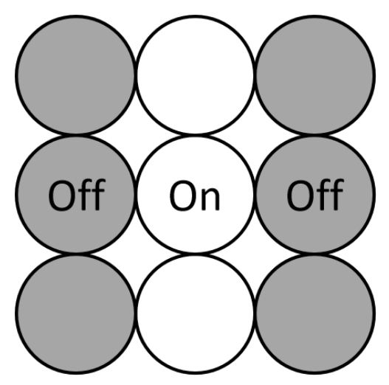
大脑如何处理图像数据？
初级视觉皮层（V1）中存在简单细胞和复杂细胞
简单细胞：对位置和边缘信息非常敏感，不同简单细胞有不同的感受野，以识别特定的形状
复杂细胞：整合来自多个简单细胞的输入
简单细胞的感受野示意图。当视觉刺激与该细胞的感受野结构相匹配时, 即亮区落在 on 区、暗区落在 off 区, 该细胞就会被激活。可以看到，这个细胞倾向于识别竖线。
[1] 《深度学习现象导论》 许志钦、张耀宇 https://github.com/xuzhiqin1990/understanding_dl

Slide 22
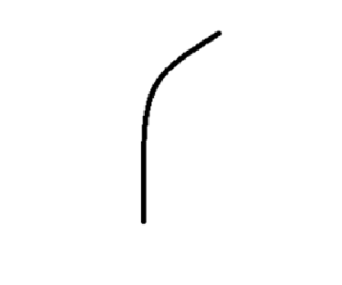
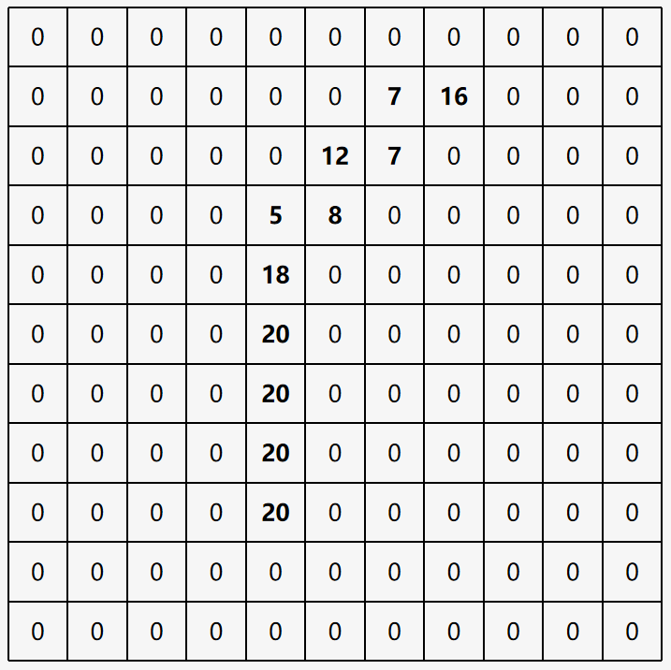
卷积神经网络——类视皮层设计
一个标准的卷积神经网络（Convolutional Neural Network, CNN）通常由以下几个模块构成：
卷积层（Convolutional Layer） —— 简单细胞
池化层（Pooling Layer）
全连接层（Fully-Connected Layer）—— 复杂细胞
输出层（Output Layer）
[1] 《深度学习现象导论》 许志钦、张耀宇 https://github.com/xuzhiqin1990/understanding_dl

Slide 23
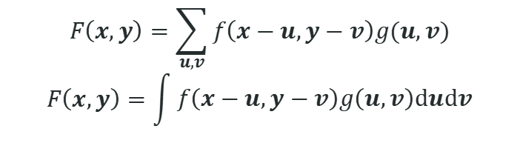
卷积运算
图像
卷积核
$$F\left(x,y\right)=\sum_{u,v}{f\left(x−u,y−v\right)g(u,v)}$$
$$F\left(x,y\right)=\int{f\left(x−u,y−v\right)g\left(u,v\right)dudv}$$
g(-1,1)
g(0,1)
g(1,1)
(x-1,y+1)
(x,y+1)
(x+1,y+1)
g(-1,0)
g(0,0)
g(1,0)
(x-1,y)
(x,y)
(x+1,y)
g(-1,-1)
g(0,-1)
g(1,-1)
(x-1,y-1)
(x,y-1)
(x+1,y-1)
$F(x,y)$ $=f\left(x−1,y+1\right) g\left(−1, 1\right) + f\left(x,y+1\right) g\left(0, 1 \right) + f\left(x+1,y+1\right) g\left(1, 1 \right)$
$+ f\left(x−1, y \right) g\left(−1, 0\right) + f\left(x, y \right) g\left(0, 0 \right) + f\left(x+1, y \right) g\left(1, 0 \right)$
$+ f\left(x−1,y−1\right) g\left(−1,−1\right) + f\left(x,y−1\right) g\left(0,−1\right) + f\left(x+1,y−1\right) g(1,−1)$
[1] 《深度学习现象导论》 许志钦、张耀宇 https://github.com/xuzhiqin1990/understanding_dl

Slide 24
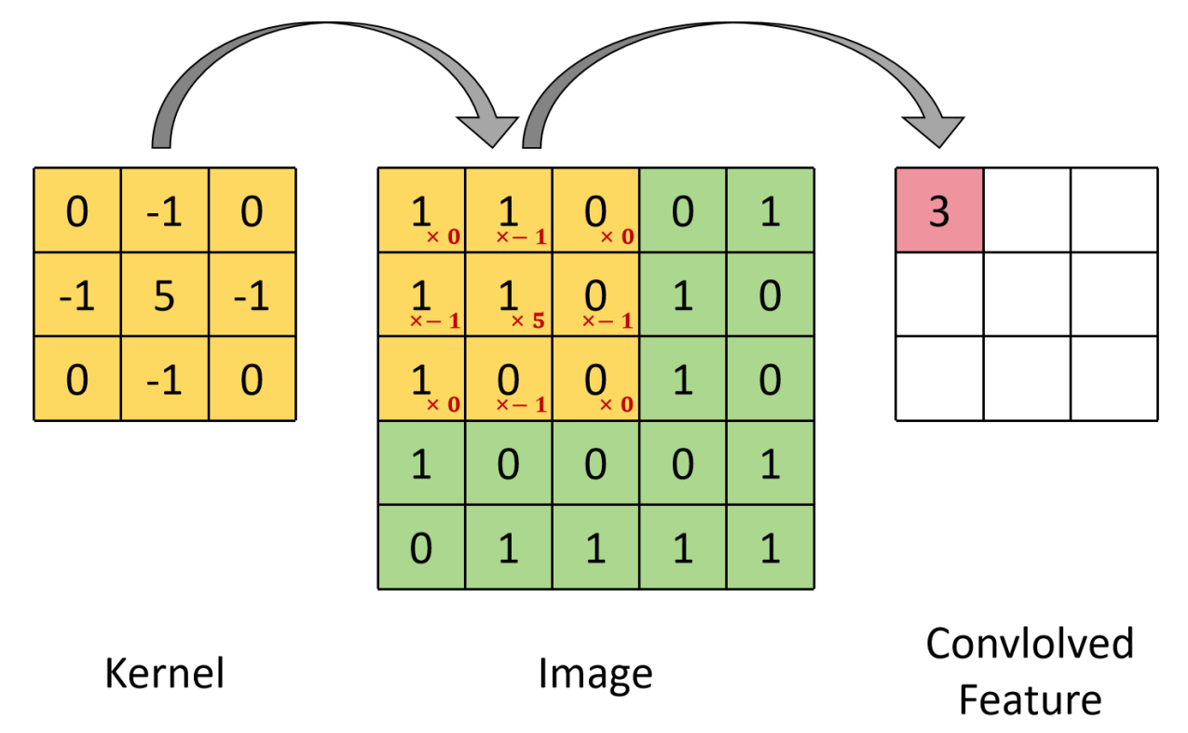
卷积作用于图像
[1] 《深度学习现象导论》 许志钦、张耀宇

Slide 25
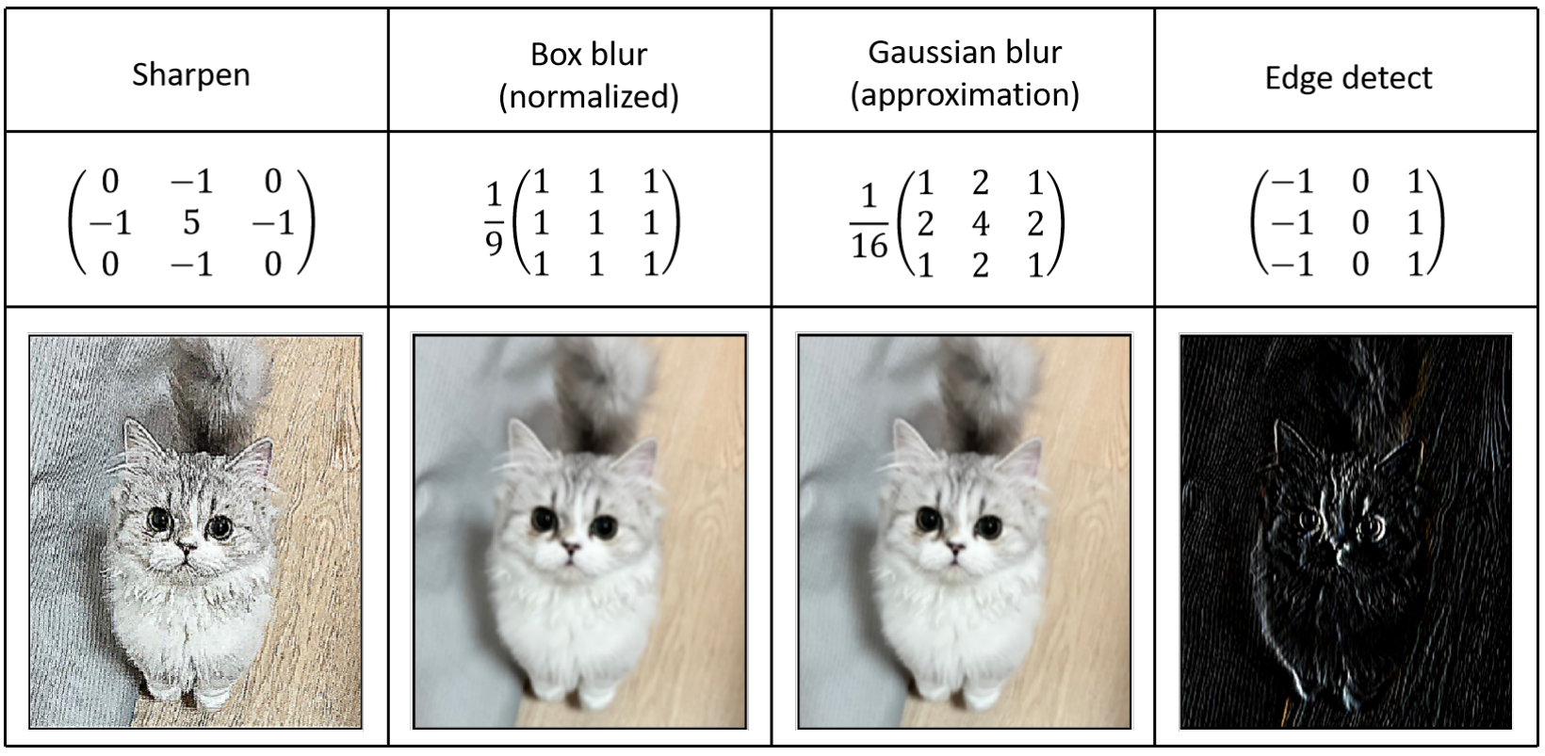
图像过卷积后长什么样子？
[1] 《深度学习现象导论》 许志钦、张耀宇 https://github.com/xuzhiqin1990/understanding_dl

Slide 26
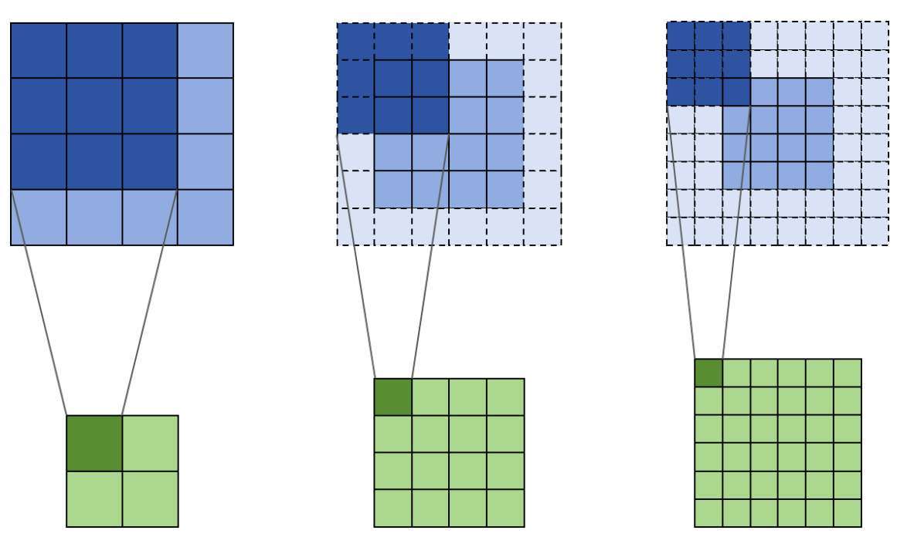
Zero Padding———解决图像过卷积后大小改变的问题
[1] 《深度学习现象导论》 许志钦、张耀宇 https://github.com/xuzhiqin1990/understanding_dl

Slide 27
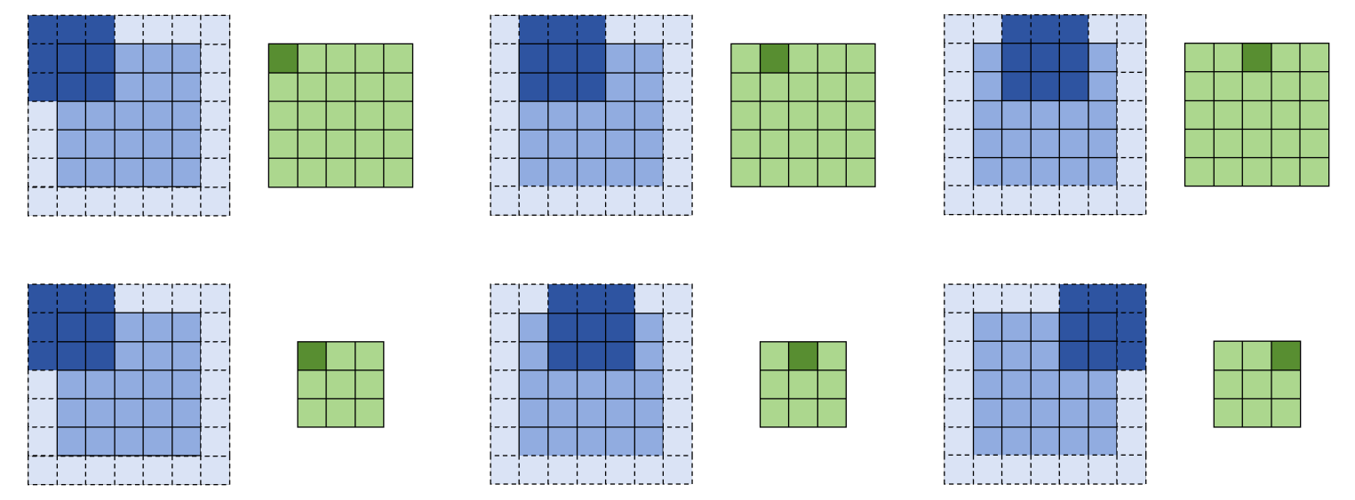
跨步 stride(i, j)
横向跨i步，纵向跨j步。图中第一行为stride(1,1)，第二行为stride(2,2)
[1] 《深度学习现象导论》 许志钦、张耀宇 https://github.com/xuzhiqin1990/understanding_dl

Slide 28
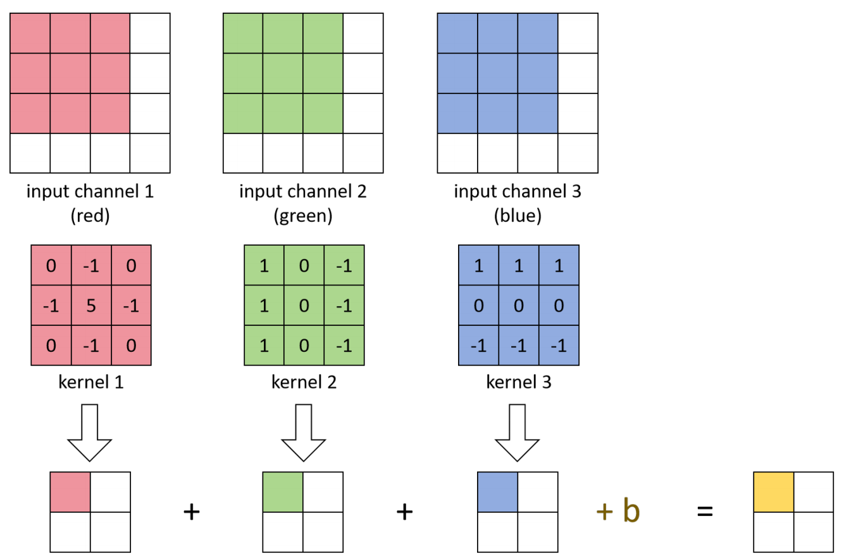
多通道卷积
[1] 《深度学习现象导论》 许志钦、张耀宇 https://github.com/xuzhiqin1990/understanding_dl

Slide 29
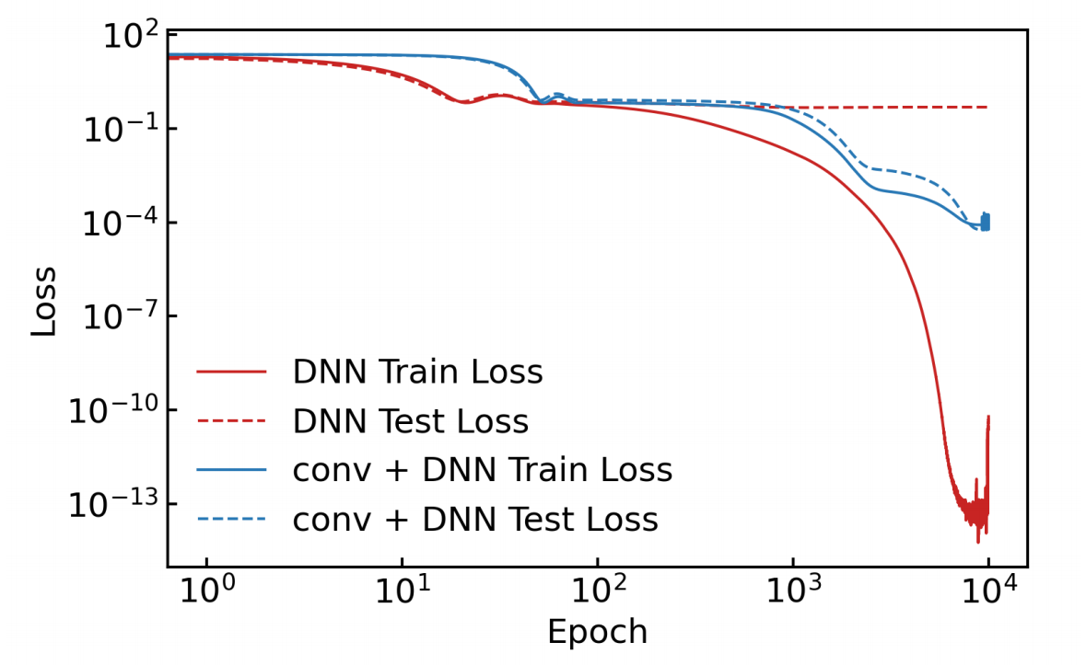
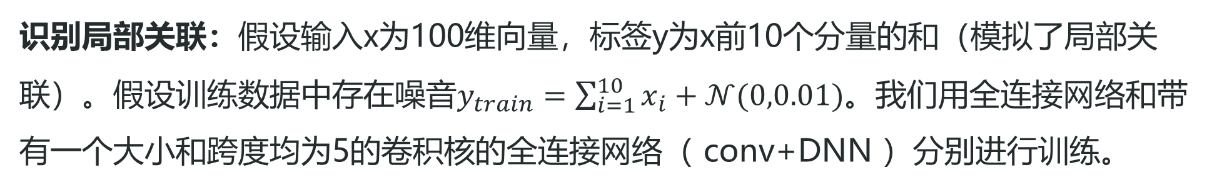
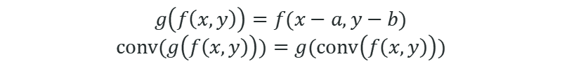
为什么要引入卷积？
识别局部关联：假设输入x为100维向量，标签y为x前10个分量的和（模拟了局部关联）。假设训练数据中存在噪音$y_{train}=\sum_{i=1}^{10}{x_{i}}+𝒩(0,0.01)$。我们用全连接网络和带有一个大小和跨度均为5的卷积核的全连接网络（ conv+DNN ）分别进行训练。
思考：为什么conv+DNN效果更好？
1，数据不充分且有噪音时，DNN易用90 个无关的数据维度拟合训练数据
2，卷积可以提取局部信息
3，默认每局部五个是高关联，且求和权重一样，
平移等变性：输入与输出以同样的方式改变。
$$g\left(f\left(x,y\right)\right)=f(x−a,y−b)$$
$$conv(g\left(f\left(x,y\right)\right))=g(conv\left(f\left(x,y\right)\right))$$
[1] 《深度学习现象导论》 许志钦、张耀宇 https://github.com/xuzhiqin1990/understanding_dl

Slide 30
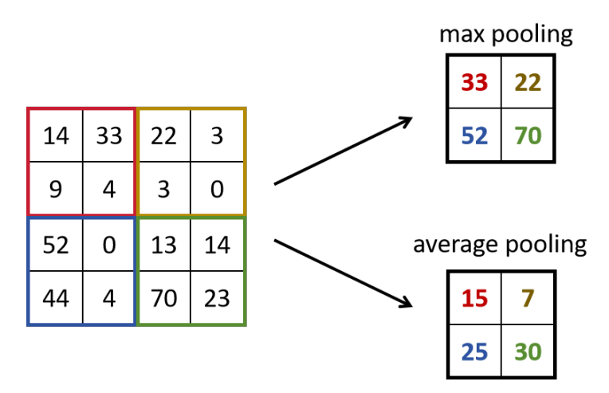
池化 Pooling
[1] 《深度学习现象导论》 许志钦、张耀宇 https://github.com/xuzhiqin1990/understanding_dl

Slide 31
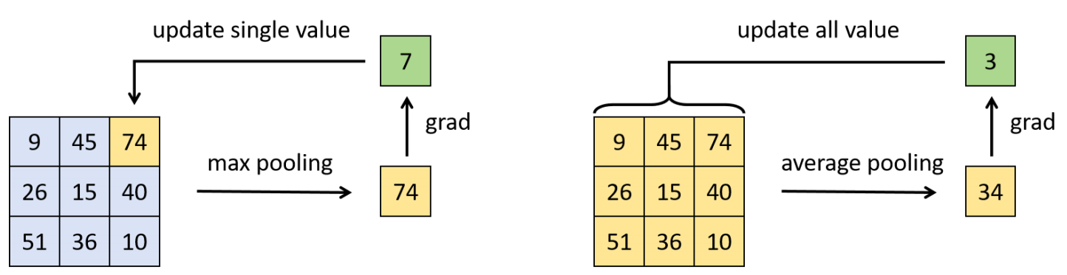
Pooling梯度怎么做反向传播？
[1] 《深度学习现象导论》 许志钦、张耀宇 https://github.com/xuzhiqin1990/understanding_dl

Slide 32
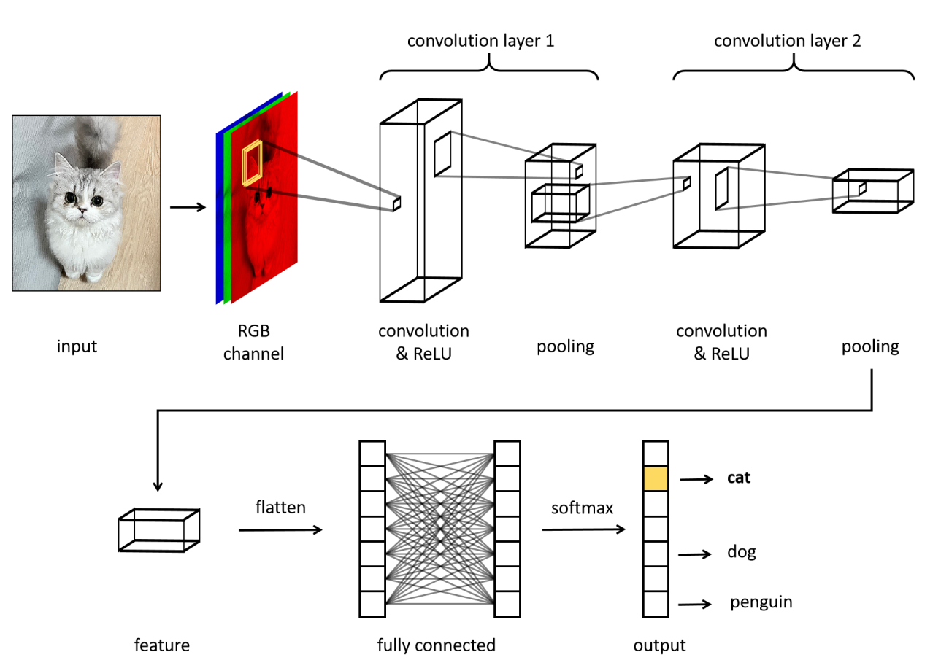
卷积神经网络 CNN
[1] 《深度学习现象导论》 许志钦、张耀宇 https://github.com/xuzhiqin1990/understanding_dl

Slide 33
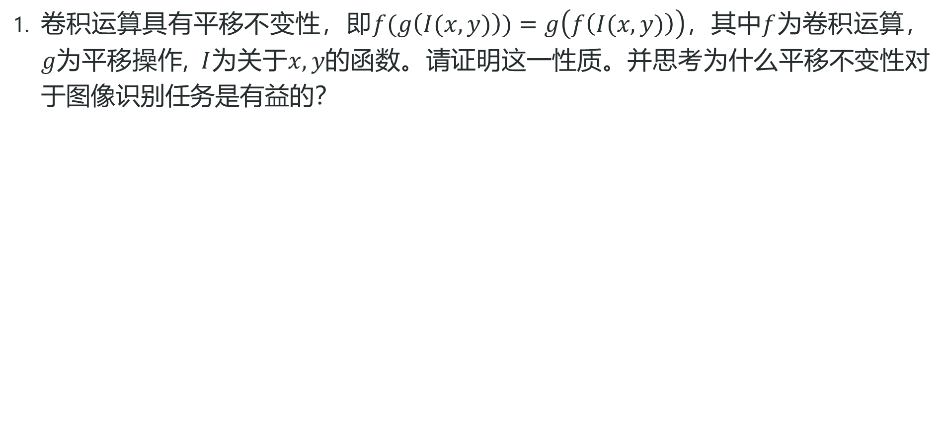
习题
卷积运算具有平移不变性，即$f(g\left(I(x,y)\right))=g\left(f\left(I(x,y)\right)\right)$，其中$f$为卷积运算， $g$为平移操作, $I$为关于$x,y的$函数。请证明这一性质。并思考为什么平移不变性对于图像识别任务是有益的？
[1] 《深度学习现象导论》 许志钦、张耀宇 https://github.com/xuzhiqin1990/understanding_dl

Slide 34
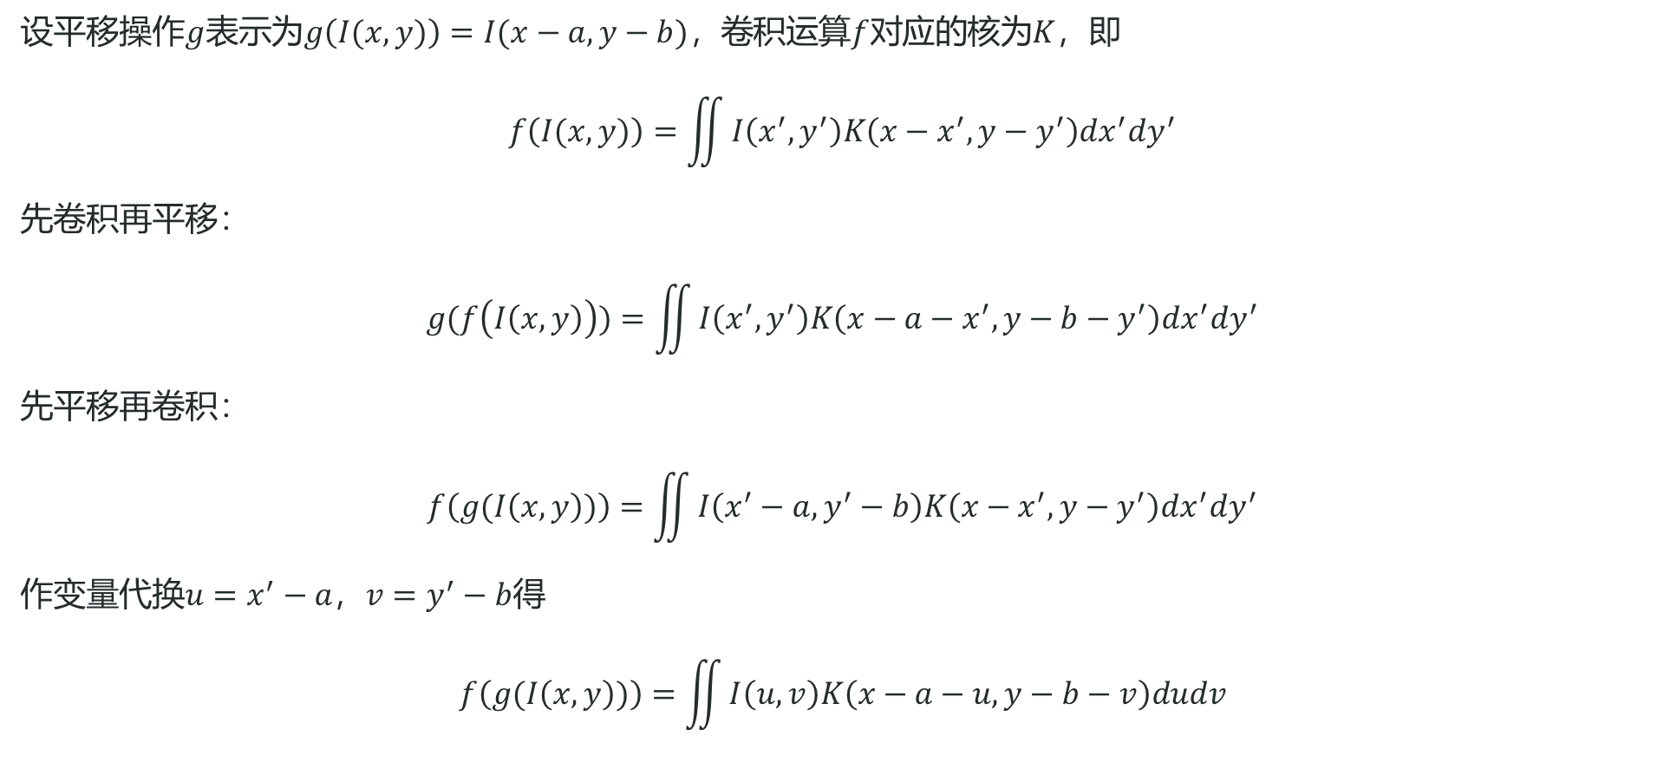
参考答案
设平移操作$g$表示为$g\left(I(x,y)\right)=I(x−a,y−b)，$卷积运算$f$对应的核为$K$，即
$$f\left(I(x,y)\right)=\iint{I\left(x^{′},y^{′}\right)K\left(x−x^{′},y−y^{′}\right)dx^{′}dy^{′}}$$
先卷积再平移：
$$g(f\left(I\left(x,y\right)\right))=\iint{I\left(x^{′},y^{′}\right)K\left(x−a−x^{′},y−b−y^{′}\right)dx^{′}dy^{′}}$$
先平移再卷积：
$$f\left(g(I\left(x,y\right))\right)=\iint{I\left(x^{′}−a,y^{′}−b\right)K\left(x−x^{′},y−y^{′}\right)dx^{′}dy^{′}}$$
作变量代换$u=x^{′}−a，v=y^{′}−b$得
$$f\left(g(I\left(x,y\right))\right)=\iint{I\left(u,v\right)K\left(x−a−u,y−b−v\right)dudv}$$

Slide 35
残差神经网络

Slide 36
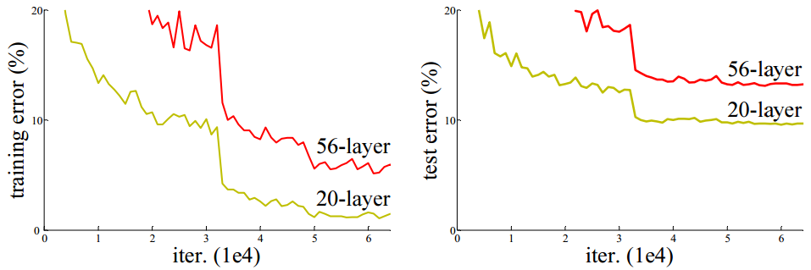
退化问题
利用20层和56层的普通网络对于CIFAR-10数据集的训练误差（左图）和测试误差（右图）。可见越深的网络会产生越大的训练误差和测试误差。
[1] He, Kaiming , et al. "Deep Residual Learning for Image Recognition." IEEE (2016).

Slide 37
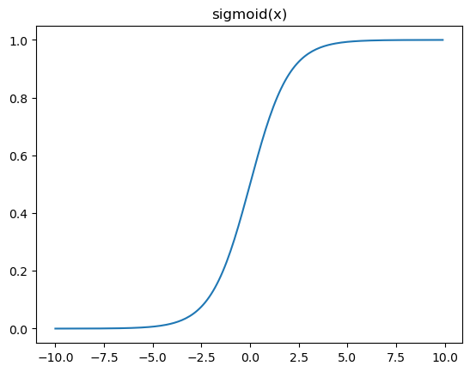
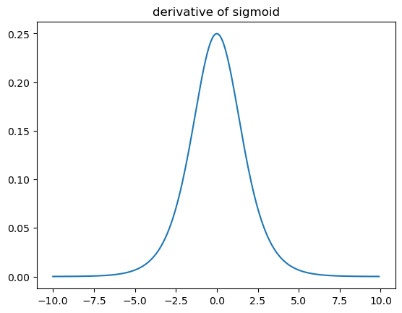
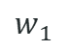
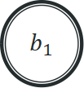
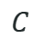
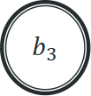
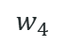
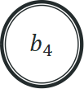
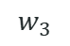

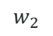
Sigmoid函数饱和
下图是一个极简单的深度神经网络：每一层都只有一个单一的神经元。
$$w_{1}$$
$$b_{1}$$
$$w_{2}$$
$$b_{2}$$
$$w_{3}$$
$$b_{3}$$
$$w_{4}$$
$$b_{4}$$
$$C$$
当输入稍微远离坐标原点， sigmoid函数的梯度变小，几乎为零。根据链式法则，反向传播会经过很多sigmoid函数，最终导致权重$w$对损失函数几乎没影响，这样不利于权重的优化。

Slide 38
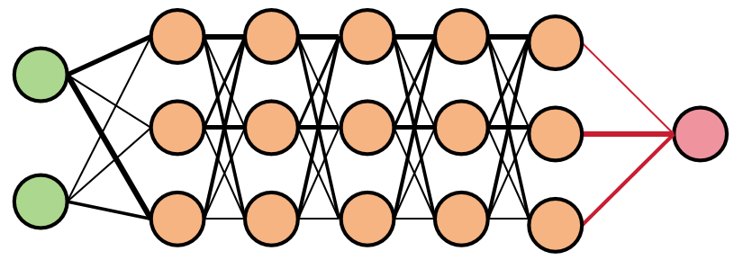


残差神经网络
问题：随着网络层数的增加，训练深层网络越来越困难
梯度爆炸和梯度消失问题
退化问题：网络深度增加时，性能出现饱和甚至下降的现象
额外增加的层可能并未学习到新的特征表示，而只是近似恒等映射
网络越深,参数量越大,过拟合风险也随之增加，导致泛化性能下降
解决方案：加入残差连接：$F_{l+1}=σ\left(W_{l}F_{l}+b_{l}\right)+F_{l}$
[1] He, Kaiming , et al. "Deep Residual Learning for Image Recognition." IEEE (2016).

Slide 39
习题
残差网络中的跳跃连接（Skip Connection）对缓解梯度消失问题有重要作用。请推导残差网络中梯度反向传播的公式，并说明该公式如何体现出残差连接有助于梯度传播。
[1] 《深度学习现象导论》 许志钦、张耀宇 https://github.com/xuzhiqin1990/understanding_dl

Slide 40

参考答案
假设网络有$K$层，每一层都具有残差连接，即
$$X^{(k+1)}=F\left(X^{\left(k\right)}\right)+X^{(k)}$$
对损失函数$L$反向传播：
$$\frac{∂L}{∂X^{(k)}}=\frac{∂L}{∂X^{(k+1)}}∙(\frac{∂F(X^{\left(k\right)}）}{∂X^{\left(k\right)}}+I)$$
如果没有残差连接，对损失函数$L$反向传播：
$$\frac{∂L}{∂X^{(k)}}=\frac{∂L}{∂X^{(k+1)}}∙\frac{∂F(X^{\left(k\right)}）}{∂X^{\left(k\right)}}$$
由于 $\frac{∂F(X^{\left(k\right)}）}{∂X^{\left(k\right)}}$ 可能包含较小的权重矩阵乘积，在深层网络中容易导致梯度衰减甚至消失。

Slide 41
语言任务与自然语言处理的主要范式

Slide 42
自然语言处理
自然语言处理的目标：
使计算机能够理解、生成和处理人类自然语言，从而实现人机之间更加自然和高效的交互。
自然语言处理的应用：
机器翻译、语音识别、文本分类、信息检索、智能客服等

Slide 43
语言问题的例子
小明在上海一所大学奋斗，每到花开时，他就跑得很快，毕竟还是太年轻，有时显得太幼稚，因为他担心制造业在大城市难以立足。学长告诉他东川路男子职业技术大学的学生的个人奋斗固然重要，但也要考虑历史的进程，我们国家将集中力量在信息科学、神经科学、人工智能、数学等方面取得新进展。所以小明坚定信念，选择了人工智能的数学基础，为新一代制造业努力奋斗。
问题
1“他跑得特别快”的“他”指谁?
2“一所大学”指什么大学?
3“因为”和“所以”是因果关系吗?

Slide 44
自然语言处理
自然语言处理的特点：
复杂的层次结构：词根构成单词，单词构成短语，短语构成句子，句子构成段落...
严格的语法结构：主语，谓语，宾语
递归性：名词从句可以充当另一个句子的主语、宾语或表语。ex: 他说他昨天工作到很晚
语言是离散的符号序列，而不是连续的像素值
语言具有长程依赖关系
语言具有上下文相关性：我爱上海的交通大学，不爱上海的交通
传统模型的局限性：全连接卷积网络输入固定，对历史输入无记忆
常见基础语言模型：
循环神经网络（传统RNN，LSTM）
Transformer

Slide 45

自然语言处理：数据准备
训练的基石：数据集
数据的数量：模型的性能会随着数据量的增加而提升
数据质量：节约算力，增加模型稳定性，减少模型出现的错误信息
重复数据：重复数据会令模型的上下文处理能力降低
偏见，隐私，有毒数据：防止模型学习复制这些偏见以及输出个人隐私
赵鑫，李军毅，周昆，唐天一，和文继荣。大语言模型. https://llmbook-zh.github.io/, 2024.

Slide 46

自然语言处理：数据准备
质量过滤：
基于启发式规则：通过设计规则过滤
ex：通过点赞数过滤论坛数据
基于分类器的方法：训练文本分类器
ex：将维基百科数据作为正样本，网页不良数据作为负样本训练网络
敏感内容过滤：
采用基于分类器的过滤方法过滤有毒内容
使用启发式方法，如关键字识别，来检测和删除这些私人信息
数据去重：
计算粒度：去重可以在句子级别、文档级别和数据集级别等多种粒度上进行
用于去重的匹配方法：在去重过程中，可以使用精确匹配算法（每个字符完全相同）或近似匹配算法（基于某种相似性度量）
在2023年11月有用户发现，反复要求ChatGPT重复某个单词可能会使其无意间泄露训练数据中的个人隐私信息，这个漏洞现在已经修复。
赵鑫，李军毅，周昆，唐天一，和文继荣。大语言模型. https://llmbook-zh.github.io/, 2024.

Slide 47
自然语言处理：词元化（分词）
词元化：将属于同一个语义或语法单元的字符聚合在一起
基于规则的分词：使用一些预定义的规则来切分文本, 如根据空格或标点符号进行切分
基于统计的分词：统计语言中单词或子词的频率，来决定切分的边界
ex:
“Transformer is a powerful tool for natural language processing.”
基于规则：[“Transformer”, “is”, “a”, “powerful”, “tool”, “for”, “natural”, “language”, “processing”,“.”]
基于统计：[“Trans”, “former”, “is”, “a”, “power”, “ful”, “tool”, “for”, “natural”, “language”, “process”, “ing”, “.”]
常用词元化方法：BPE分词^{[1]} ，WordPiece分词^{[2]} ，Unigram分词^{[3]}
特殊符号：用来表示一些特殊的语义或结构
CLS：表示句子的开始, 通常用于分类任务中作为整个句子的表示。
SEP : 表示句子的结束, 或者在多句输入的情况下, 用于分隔不同的句子。
MASK : 表示被掩盖的单词, 用于训练过程中的掩码语言模型 (Masked Language Model, MLM)任务。
PAD : 表示填充符号, 用于将不同长度的句子补齐到相同长度。
UNK : 表示未登录词, 即那些在训练集中没有出现过的词。
[1] Philip Gage. “A new algorithm for data compression”. In: C Users Journal (1994).
[2] Hugging Face. “WordPiece tokenization - Hugging Face NLP Course.” , https://huggingface.co/learn/nlp - course/chapter6/6.
[3] Hugging Face. “Unigram tokenization - Hugging Face NLP Course.” , https://huggingface.co/learn/nlp-course/chapter6/7.

Slide 48
情景模拟：BPE分词
BPE算法从一组基本符号（例如字母和边界字符）开始，迭代地寻找语料库中的两个相邻词元，并将它们替换为新的词元，这一过程被称为合并。合并的选择标准是计算两个连续词元的共现频率，也就是每次迭代中，最频繁出现的一对词元会被选择与合并。
假设语料中包含了五个英文单词：
“loop”，“pool”，“loot”，“tool”，“loots”
BPE假设的初始词汇表
[“l”,“o”,“p”,“t”,“s”]
频率最高的是“oo”，出现了48次，因此，第一条合并规则为（“o”,“o”）→“oo”
假设单词在语料库中的频率如下：
词汇表
（“loop”，15），（“pool”，10），（“loot”，10），（“tool”，5），（“loots”，8）
[“l”,“o”,“p”,“t”,“s”,“oo”]
频率最高的配对是（“l”，“oo”），在语料库中出现了33次，因此第二条合并规则是（“l”，“oo”）→“loo”
语料库
词汇表
（“l”“oo”“p”，15），（“p”“oo”“l”，10），（“l”“oo”“t”，10），（“t”“oo”“l”，5），（“l”“oo”“t”“s”，8）
[“l”,“o”,“p”,“t”,“s”,“oo”,“loo”]
循环往复直到达到所设置的终止词汇量

Slide 49


独热编码和嵌入
输入表示：将原始的符号化数据转换成可供处理的数值向量。
原则
等价性
对任何词没有先验偏置
任何一对词语的距离相同
可学习性：不同词语间的关系应取决于广义语境
$Dist\left(study, learn\right)<Dist\left(study, play\right)$（$dist(⋅, ⋅)$表示距离函数）
$1,2,3,4,5,6,7$应该按顺序排列
方法
独热编码(One-hot embedding): 用$ε_{i}∈ℝ^{N}表示$词表中的每个向量，$N$表示词表中词的数量，$ε_{i}$表示第$i$个元素不为0的单位向量。
词嵌入(word embedding): $x_{i}=W^{emb}ε_{i}∈ℝ^{N}$, $W^{emb}∈ℝ^{d×N}是$可训练的嵌入矩阵。
图一：词嵌入示意图
[1] https://pytorch.org/tutorials/intermediate/char_rnn_classification_tutorial.html

Slide 50


随机投影引理
n 个数据点的数据集, 每个数据点都位于 d 维空间中。
d 非常大：直接在原始高维空间中对数据进行分析和处理会带来较高的存储和计算负担
例：自然语言任务, 字典大小为 1,000,000，若每个单词都使用 1,000,000 维的 one-hot 词向量表示，非常高维
$⟹$ 降维， word embedding
思考：应该降到几维？
Johnson-Lindenstrauss 引理：可以通过随机线性映射嵌入到一个通常远低于原始维数 d 的 k 维空间 (k 依赖于 log n)中, 且点与点之间的距离可以近似得以保持。
图片来源：A Technical Intro to Embeddings: The approach to data powering modern AI

Slide 51


训练例子

Slide 52

Next Token Prediction框架
什么是Next Token Prediction框架？
一种基于语言模型的技术，旨在根据给定的前文语境，预测序列中的下一个词或标记（token）
Next Token Prediction框架的优势？
数据驱动学习：不依赖复杂的人工规则，仅需大量的文本数据训练，自动学习语言模式和规律，适应多种语言和领域文本
上下文感知：存在前文语境信息，能依据上下文预测下一个词，生成的文本连贯性和逻辑性强
语言模型
文本分词器
文本

Slide 53






Next Token Prediction框架
语言模型的训练普遍采用Next Token Prediction框架，即输出序列的每一个token为输入序列的下一个token
句长
语言模型
每个Token的表示向量维度
假设输入为：
模型的预测输出为：
根据Next Token Prediction，我们期望它的输出为：
于是可以对其计算交叉熵损失：

Slide 54

海量数据
AI大语言模型：预测下一个词
1400万张, 20,000 类别
任何一个文本都可以用来训练！
互联网数据用完！
标签数据太贵！
只有充分理解语言，才能做好预测！

Slide 55
Next Token Prediction的推导过程
step1
CLS
我叫
John
我是
谁
？
SEP
语言模型
我叫
John
我是
谁
？
SEP
你的
step3
CLS
我叫
John
我是
谁
？
SEP
你的
名字是
语言模型
我叫
John
我是
谁
？
SEP
你的
名字是
John
step2
CLS
我叫
John
我是
谁
？
SEP
你的
语言模型
我叫
John
我是
谁
？
SEP
你的
名字是
step4
CLS
我叫
John
我是
谁
？
SEP
你的
名字是
John
语言模型
我叫
John
我是
谁
？
SEP
你的
名字是
John
SEP
系统判定遇到SEP则停止该过程

Slide 56
循环神经网络（Recurrent Neural Networks）

Slide 57


循环神经网络（Recurrent Neural Networks）

Slide 58


Encoder-Decoder 架构的循环神经网络
机器翻译这样输入和输出不等长的任务：将“我喜欢吃苹果”翻译为“I like eating apples”。

Slide 59



BPTT 算法训练循环神经网络
随时间反向传播 BPTT（BackPropagation Through Time, BPTT）：$o_{t}$ 的计算涉及到前 t − 1 步的信息，计算梯度时也会涉及到多个时间步
St 的梯度要经过多个时间步的链式计算，导致梯度消失和梯度爆炸

Slide 60




长短期记忆网络（Long short-term memory, LSTM）
门控神经元-遗忘门
遗忘的比例
门控神经元-输入门
写入的比例
新的知识
新的记忆状态
门控神经元-输出门
输出的比例
输出

Slide 61




长短期记忆网络（Long short-term memory, LSTM）
RNN
权重不断累乘，容易消失或者爆炸
LSMT
$f_{t}∈[0,1]$，门控机制，梯度可能在合理范围内。
例如，如果任务需要，$f_{t}=1$，这样就类似于残差网络。

Slide 62


Ilya将LSTM比作是旋转了90°的ResNet
X通过残差连接
$c_{t}$ 通过gate与求和连接
He et al., 2015

Slide 63

用Shakespeare作品训练
参考斯坦福CS231n课程slides

Slide 64

训练过程
参考斯坦福CS231n课程slides

Slide 65

生成的作品
参考斯坦福CS231n课程slides

Slide 66

Latex
参考斯坦福CS231n课程slides

Slide 67

参考斯坦福CS231n课程slides

Slide 68


Slide 69

C code
参考斯坦福CS231n课程slides

Slide 70


生成的C代码
参考斯坦福CS231n课程slides

Slide 71

可解释的神经元
该神经元对引言内的部分活跃度很强
参考斯坦福CS231n课程slides

Slide 72

可解释的神经元
该神经元对一句话越后面的部分激活越弱
参考斯坦福CS231n课程slides

Slide 73

可解释的神经元
该神经元对”if”语法激活强
参考斯坦福CS231n课程slides

Slide 74

可解释的神经元
该神经元对”注释”语法激活强
参考斯坦福CS231n课程slides

Slide 75

给图片写说明
参考斯坦福CS231n课程slides

Slide 76

给图片写说明
参考斯坦福CS231n课程slides

Slide 77

给图片写说明：失败的例子
参考斯坦福CS231n课程slides

Slide 78



LSTM+注意力机制
输入图像经过 CNN（如 VGG）得到一组特征向量，称为 annotation vectors：
$$v=\left\{v_{1} , v_{2} , … , v_{L}\right\}, v_{i}∈ℝ^{D}$$
$L$：图像被划分为的区域数（例如 $14×14=196$个位置）。
$D$：每个区域的特征维度（如 512）。
注意力权重计算
对每个图像位置 $i$，用 MLP 计算注意力得分：
$$\begin{matrix} & \begin{aligned}e_{ti}=f_{\text{att}}\left(v_{i} , ,h_{t−1}\right) \\ a_{ti}=softmax(e_{ti})\end{aligned} & & \end{matrix}$$
Soft Attention（确定性）：
$$\begin{matrix} & z_{t}=\sum_{i=1}^{L}{a_{ti}}v_{i} & & \end{matrix}$$
参考斯坦福CS231n课程slides

Slide 79

LSTM+注意力机制
参考斯坦福CS231n课程slides

Slide 80

LSTM+注意力机制
参考斯坦福CS231n课程slides

Slide 81
Transformer

Slide 82

Attention is all you need！
Why Transformer？
Transformer ^{[1]} 诞生之前，在自然语言处理中大都采用基于RNN的编码器-解码器（Encoder-Decoder）结构来完成序列翻译。
RNN（LSTM）的不足：
难以捕获长期依赖关系（梯度消失和梯度爆炸仍存在）
Transformer的优势：
更好地捕捉全局语义关系（多头注意力机制）
更好地理解上下文（位置编码）
更快的计算效率！（结构使得高效的并行计算成为可能）
[1] Vaswani A, Shazeer N, Parmar N, et al. Attention is all you need[J]. Advances in neural information processing systems, 2017, 30.

Slide 83
情景模拟
问：在一个班级里，一位同学的成绩丢失了，如何在已知其他所有人的成绩的情况下获得他的大概成绩？
提取特征：
学习相关性特征（成绩好或坏）
学科相关性特征（擅长物理或擅长化学等）
……
通过特征相似度整合信息：
对比相似同学成绩（在班级中寻找与该同学各项特征相似的其他同学，对比他们的成绩）
比如，找到在学科偏好、成绩稳定性以及课堂表现等方面都相似的同学，若这些同学的成绩集中在某个分数段，那么该同学丢失的成绩也极有可能在这个分数段内。

Slide 84
情景模拟
 | 语文 | 数学 | 英文 | 物理 | 化学
A | 0.48 | 0.5 | 0.45 | 0.48 | 0.5
B | -0.1 | 0.1 | -0.3 | 0.1 | 0.1
C | 0.1 | 0.5 | 0.1 | 0.5 | 0.5
D | 0.44 | 0.45 | 0.48 | 0.49 | ?
D的化学成绩是多少？

Slide 85



线性映射提取信息
以$Q=XW^{Q}为$例，如何提取灰色块的信息？
令$W^{Q}$除了蓝色块外都为0
思考：怎么获取平均值？
$$X$$
$$W^{Q}$$
$$Q$$

Slide 86






情景模拟
分析：$Query_{D}=\left(0.44,0.45,0.48,0.49,?\right)∗\left(\begin{aligned}1 \\ \\ \begin{aligned} \\ \\ \end{aligned}\end{aligned}\begin{aligned} \\ 1 \\ \begin{aligned} \\ \\ \end{aligned}\end{aligned}\begin{aligned} \\ \\ \begin{aligned}1 \\ \\ \end{aligned}\end{aligned}\begin{aligned} \\ \\ \begin{aligned} \\ 1 \\ \end{aligned}\end{aligned}\right)=\left(0.44,0.45,0.48,0.49\right)$
线性变换提取特征
分析：${Key}_{B}=\left(−0.1,0.1,−0.3,0.1,0.1\right)∗\left(\begin{aligned}1 \\ \\ \begin{aligned} \\ \\ \end{aligned}\end{aligned}\begin{aligned} \\ 1 \\ \begin{aligned} \\ \\ \end{aligned}\end{aligned}\begin{aligned} \\ \\ \begin{aligned}1 \\ \\ \end{aligned}\end{aligned}\begin{aligned} \\ \\ \begin{aligned} \\ 1 \\ \end{aligned}\end{aligned}\right)=\left(−0.1,0.1,−0.3,0.1\right)$
线性变换提取特征
${Key}_{A}=\left(0.48 0.5 0.45 0.48 \right)$ , ${Key}_{c}=\left(0.1, 0.5, 0.1, 0.5\right)$
计算关联强度
$$Q_{D}K_{A}^{T}=0.89$$
$$QK^{T}=(0.89,−0.09,0.56)$$
$$Q_{D}K_{B}^{T}=−0.09$$
softmax
$$Q_{D}K_{C}^{T}=0.56$$
Att=[0.48, 0.18, 0.34]

Slide 87

情景模拟
Att=[0.48, 0.18, 0.34]
分析：${Value}_{B}=\left(−0.1,0.1,−0.3,0.1,0.1\right)∗\left(\begin{aligned}0 \\ 0 \\ \begin{aligned}0 \\ 0 \\ 1\end{aligned}\end{aligned}\right)=\left(0.1\right)$
$$Value=[0.5,0.1,0.5,0.1]$$
线性变换提取特征
Key和value对，可以无限多！
D的化学成绩
Att*Value=0.48*0.5+0.18*0.1+0.34*0.5=0.43

Slide 88


Attention is all you need！
最早的Transformer模型^{[1]}的提出是为了解决翻译问题，用的是encoder-decoder结构，将原文放入encoder，将译文放入decoder来进行推理。现在人们发现，decoder-only的结构更加灵活，并且可以完成多类任务。
[1] Vaswani A, Shazeer N, Parmar N, et al. Attention is all you need[J]. Advances in neural information processing systems, 2017, 30.

Slide 89


Decoder only
“Pre-layernorm”架构
“Post-layernorm”架构

Slide 90
Next Token Prediction框架
什么是Next Token Prediction框架？
一种基于语言模型的技术，旨在根据给定的前文语境，预测序列中的下一个词或标记（token）
Next Token Prediction框架的优势？
数据驱动学习：不依赖复杂的人工规则，仅需大量的文本数据训练，自动学习语言模式和规律，适应多种语言和领域文本
上下文感知：存在前文语境信息，能依据上下文预测下一个词，生成的文本连贯性和逻辑性强
语言模型
文本分词器
文本

Slide 91

输入
$d$ 为字典大小

Slide 92



输出
$d$ 为字典大小

Slide 93




损失函数
根据Next Token Prediction，于是可以对其计算交叉熵损失：

Slide 94
Transformer的具体运算流程

Slide 95


嵌入 Embedding
随机初始化，可训练
$d$ 为字典大小

Slide 96
随机投影引理
n 个数据点的数据集, 每个数据点都位于 d 维空间中。
d 非常大：直接在原始高维空间中对数据进行分析和处理会带来较高的存储和计算负担
例：自然语言任务, 字典大小为 1,000,000，若每个单词都使用 1,000,000 维的 one-hot 词向量表示，非常高维
$⟹$ 降维， word embedding
思考：应该降到几维？
Johnson-Lindenstrauss 引理：可以通过随机线性映射嵌入到一个通常远低于原始维数 d 的 k 维空间 (k 依赖于 log n)中, 且点与点之间的距离可以近似得以保持。
图片来源：A Technical Intro to Embeddings: The approach to data powering modern AI

Slide 97


嵌入 Embedding + 位置编码
随机初始化，可训练
随机初始化，可训练

Slide 98



嵌入 Embedding + 位置编码
随机初始化，可训练
位置嵌入(position embedding)：用于区分每个token在什么地方。也是一个$n×d_{m}$维矩阵，可以使用可训练矩阵也可以人为设计，比如以下的正余弦编码：
两个正余弦位置编码的点积仅取决于偏移量 ，也即两个位置编码的点积可以反应出两个位置编码间的距离，令$ω_{i}=1/{10000}^{2i/d_{m}}$
$$X^{pos}\left[k\right]⋅X^{pos}\left[k+Δ k\right]=\sum_{i=0}^{\frac{d_{m}}{2}−1}{\left(sinω_{i}k sinω_{i}\left(k+Δ k\right)+cosω_{i}k cosω_{i}\left(k+Δ k\right)\right)=\sum_{i=0}^{\frac{d_{m}}{2}−1}{\cos\left(ω_{i}\left(k−k+Δ k\right)\right)}} =\sum_{i=0}^{\frac{d_{m}}{2}−1}{\cos\left(ω_{i}Δ k\right)}$$

Slide 99

嵌入层：更多的位置编码
位置编码的外推能力：
某些特定位置编码在超出原始上下文窗口的文本上表现出的建模能力，被称为外推（Extrapolation）能力。
1. 绝对位置编码：
运用绝对位置编码的模型上下文建模能力通常会受到训练集中文本数据长度分布的限制。一旦超出这个分布范围，模型的位置编码往往无法得到充分训练，从而导致模型处理长文本的性能下降。即外推能力较差。
2. 相对位置编码：
其位移不变性会使其具备相对较好的外推能力。
ex：T5 相对位置编码^{[1]}
$$A_{ij}=x_{i}W^{Q}W^{K}x_{j}+r_{i−j},$$
其中$r_{i−j}$表示基于查询和键之间偏移的可学习标量，$x_{i}$与$x_{j}$是$X^{em}的$行向量。
尽管这种外推能力可以确保模型在长文本上继续生成流畅的文本，但模型对长文本本身的理解能力可能无法达到与短文本相同的水平。为了真正增强长文本建模能力，通常还需要在更长的文本上进行一定的训练！
[1] OfirPress,NoahA.Smith,andMikeLewis.“Train Short, Test Long: Attention with Linear Biases Enables Input Length Extrapolation”. In: ICLR.2022.

Slide 100



嵌入层：更多的位置编码
3. 旋转位置编码（Rotary Position Embedding, RoPE）
旋转位置编码使用了基于绝对位置信息的旋转矩阵来表示注意力中的相对位置信息。其定义了一个旋转矩阵$R_{θ,i}$，并利用旋转矩阵中三角函数的特性，位置索引为𝑖的旋转矩阵和位置索引为𝑗的旋转矩阵的转置的乘积等同于位置索引为它们相对距离𝑖−𝑗的旋转矩阵，即$R_{θ,i}⋅R_{θ,j}^{T}=R_{θ,i−j}$, 以下公式中为简洁用$H$代替$d_{m}$.
与正弦位置嵌入类似，RoPE将基$θ_{i}$定义为底数$b$（默认值是10000）的指数:
$$θ_{i}=b^{−2(i−1)/H}, i=1,2,⋯,H/2$$
[1] Su et al., Roformer: Enhanced transformer with rotary position embedding. In: Neurocomputing. 2024.

Slide 101


注意力机制
第一步：计算词与词之间的关联，以$x_{1}∈R^{d}$为例
$cov\left(x_{1},x_{1}\right),cov\left(x_{1},x_{2}\right),⋯cov(x_{1},x_{n})$
第二步：用关联作为权重，把其它词的值加权求和
$x_{1}^{out}=cov\left(x_{1},x_{1}\right)x_{1}+cov\left(x_{1},x_{2}\right)x_{2}⋯cov\left(x_{1},x_{n}\right)x_{n}$

Slide 102
但记住！使用信息前，先提取！线性变换！

Slide 103
我怎么知道线性变换刚好能提取到需要的信息？

Slide 104
暂时！只能有可能做到，就相信它可以训练到！

Slide 105

注意力机制

Slide 106




注意力机制
算关联
$$\left[\begin{aligned}\begin{matrix} & & \\ & & \\ Q_{i,1} & ⋯ & Q_{i,d_{m}}\end{matrix} \\ \begin{matrix} & & \\ & & \\ & & \end{matrix}\end{aligned}\right]$$
$$\left[\begin{aligned}\begin{matrix} & & \\ & & \\ K_{j,1} & ⋯ & K_{j,d_{m}}\end{matrix} \\ \begin{matrix} & & \\ & & \\ & & \end{matrix}\end{aligned}\right]$$
$$\sum_{u}{{Q_{i,u}K}_{j,u}}$$

Slide 107


注意力机制
算关联+Mask
$$\left[\begin{matrix}\begin{matrix} & −∞ & −∞ \\ & & −∞ \\ & & \end{matrix} & \begin{matrix}⋯ & ⋯ & −∞ \\ ⋯ & −∞ & −∞ \\ −∞ & ⋯ & ⋯\end{matrix} \\ \begin{matrix} & & \\ & & \\ & & \end{matrix} & \begin{matrix} & −∞ & −∞ \\ & & −∞ \\ & & \end{matrix}\end{matrix}\right]$$
元素 i,j: 第i个词对第j个词的注意值
只能对自己前面的词有关注！

Slide 108



注意力机制
算关联+Mask+归一化
$$\left[\begin{matrix}\begin{matrix} & 0 & 0 \\ & & 0 \\ & & \end{matrix} & \begin{matrix}⋯ & ⋯ & 0 \\ ⋯ & 0 & 0 \\ 0 & ⋯ & ⋯\end{matrix} \\ \begin{matrix} & & \\ & & \\ & & \end{matrix} & \begin{matrix} & 0 & 0 \\ & & 0 \\ & & \end{matrix}\end{matrix}\right]$$
元素 i,j: 第i个词对第j个词的注意值
只能对自己前面的词有关注！

Slide 109

注意力机制
算关联+Mask+归一化+加权求和

Slide 110

Transformer核心：Attention机制
Attention机制的Scale up：
回顾Attention的计算公式，Query（查询）、Key（键）、Value（值）的公式如下：
$$Attention\left(Q,K,V\right)=softmax\left(\frac{QK^{T}}{\sqrt{d_{k}}}\right)V,$$
$$Q∈R^{n_{Q}×d_{K}}, K∈R^{n_{K}×d_{K}}, V∈R^{n_{K}×d_{V}}.$$
可以发现Attention并不要求$n_{Q}{, n}_{K}$一致！
这为大模型提供了极好的基础。
对于一个查询值，可以塞入任意多的键值对！

Slide 111

注意力机制
算关联+Mask+归一化+加权求和+线性变换

Slide 112




注意力机制
因为 的维度为$n×d_{v}$，因此需要一个额外的线性变换把它变回$n×d_{m}$：
加残差连接，并归一化：
LayerNorm 一个非常重要的归一化方式
逐个token进行的。具体操作是减均值除方差，再做个仿射变换：
我：
爱：
小：
猫：
LayerNorm( )
LayerNorm( )
LayerNorm( )
LayerNorm( )

Slide 113

归一化模块
常见的三种归一化：
Post-Norm：Post-Norm 是在原始 Transformer 模型中所使用的一种归一化技术。其中，归一化模块被放置于残差计算之后。
$$PostNorm(x)=Norm(x+Sublayer(x))$$
Pre-Norm：Pre-Norm 将归一化模块应用在每个子层之前。
$$PreNorm\left(x\right)=x+Sublayer\left(Norm\left(x\right)\right)$$
Sandwich-Norm：在 Pre-Norm 的基础上，Sandwich-Norm 在残差连接之前增加了额外的 LayerNorm，旨在避免 Transformer 层的输出数值爆炸。
$$SandwichNorm\left(x\right)=x+Norm(Sublayer(Norm\left(x\right)))$$
优 与 劣
有助于加快神经网络的训练收敛速度，使模型可以更有效地传播梯度
在输出层附近梯度较大, 训练不稳定
有效防止模型的梯度爆炸或者梯度消失现象，训练稳定
模型性能较差
理论上具有更加灵活的表达能力
仍然无法保证大语言模型的稳定训练

Slide 114


多头注意力机制
每个头提取不一样的信息
例如：有的头提取一个人的家庭信息，一个头提取工作信息等。

Slide 115


前馈全连接神经网络FNN
逐词过FNN
我：
爱：
小：
猫：
FNN( )
FNN( )
FNN( )
FNN( )

Slide 116

模块复制N次

Slide 117

输出（投影）层
贪婪解码 (greedy decoding)
采样解码 (sampling decoding)

Slide 118

输出（投影）层
逐个token做，将$d_{m}$维向量映射到$d$维向量：
经过投影后，再使用softmax变换将其变成概率输出，取最大位置的词作为输出：
假设词典为：[你，我，爱，恨，小，大，猫，狗，鼠，!]，大小为10，于是d=10
我: [0, 1, 0, 0, 0, 0, 0, 0, 0, 0]
爱: [0, 0, 1, 0, 0, 0, 0, 0, 0, 0]
小: [0, 0, 0, 0, 1, 0, 0, 0, 0, 0]
猫: [0, 0, 0, 0, 0, 0, 1, 0, 0, 0]
[0.00, 0.00, 0.93, 0.00, 0.01, 0.02, 0.02, 0.00, 0.01, 0.01]
[0.00, 0.02, 0.02, 0.00, 0.88, 0.02, 0.02, 0.00, 0.01, 0.01]
[0.01, 0.00, 0.00, 0.00, 0.00, 0.00, 0.99, 0.00, 0.00, 0.00]
[0.00, 0.00, 0.00, 0.00, 0.00, 0.00, 0.00, 0.00, 0.03, 0.97]
爱
小
猫
！
语言模型

Slide 119



Transformer：从NLP到图像识别
图像 “=”词？
将图像分割为16$×$16的patch，把这些patch视为词汇，再利用 Transformer 架构来处理这些图像 “词”。
2020 年 10 月，谷歌提出的 Vision Transformer ^{[1]} (ViT)，不用卷积神经网络（CNN），可以直接用 Transformer 对图像进行分类。ViT在预训练数据足够时，有超出CNN的表现。
An image is worth 16x16 words！
[1] Alexey D. An image is worth 16x16 words: Transformers for image recognition at scale[J]. arXiv preprint arXiv: 2010.11929, 2020.

Slide 120


Transformer：从 NLP 到蛋白质结构预测
蛋白质 “=”词？
AlphaFold 利用深度学习和Transformer架构，整合氨基酸序列信息及蛋白质结构数据库知识，预测蛋白质结构。
数据库如同 “语境”，帮助模型理解氨基酸间相互作用及折叠规律。
AlphaFold 由DeepMind 研发。在“蛋白质结构预测奥运会” CASP 比赛中，AlphaFold 预测出 43 种蛋白质中 25 种蛋白质的最精确结构，而第二名仅预测出 3 种。
AlphaFold框架中的Attention
Jumper J, Evans R, Pritzel A, et al. Highly accurate protein structure prediction with AlphaFold[J]. Nature, 2021, 596(7873): 583-589.

Slide 121

“万能“Transformer
？ “=”词
基于 Transformer 诞生的模型
“Transformer models: an introduction and catalog.” , https://amatria.in/blog/transformer-models-an-introduction-and-catalog-2d1e9039f376/.

